Slide 1
Древнерусская литература
9 класс

Slide 2
Истоки словесного искусства
Конец 10 – начало 11 столетия
Появление книг церковно-служебных и повествовательно-исторических
Церковно-славянский язык

Slide 3
Основа текстов -
Система религиозных представлений о мире, согласно которой БОГ – творец всего мира

Slide 4
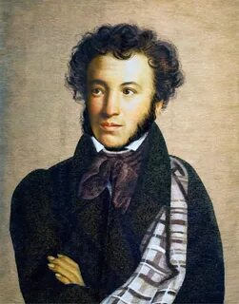
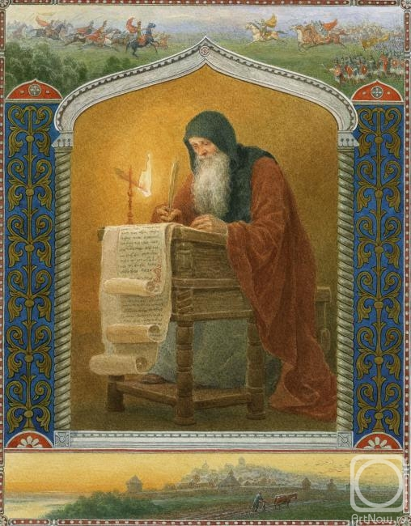
А.с. Пушкин в поэме «борис годунов» воплотил образ того времени в пимене

Slide 5
Сюжеты древнерусской литературы
Походы князей
Сражения против печенегов и половцев
Битвы князей за киевский престол

Slide 6
Отличия древнерусской литературы
Высокая духовность (воспитание и совершенствование нравственного начала в человеке)
Исторический характер (отсутствие художественного вымысла)
Отсутствие интереса к частной жизни человека (в центре внимания были князья, бояре, воеводы, священнослужители)
Соблюдение этикета в поведении, в словесности

Slide 7
Жанры
Богослужебная литература (пролог, апостол, часослов). Для церковных служб и обрядов
Повести (описание ратных подвигов)
Хождения (описание путешествий)
Жития (описание жизни святых, князей)
Эпические жанры: повести, сказания
Лирические жанры: слово, поучение

Slide 8
Путь развития древнерусской литературы
11-12 века – период ученичества
Главная идей произведений – превосходство христианства над язычеством («повесть временных лет», «поучение владимира мономаха», «слово о законе и благодати» идр.)
Основной центр
Киев и новгород

Slide 9
12 век- 13 век
«слово о полку игореве»
Областные центры:
Владимир, ростов, галич, полоцк, смоленск, туров

Slide 10
13-14 века
Трагический век, монголо-татарское нашествие и борьба с ним
Основная тема - героическая

Slide 11
14-15 века
Время подъёма национального самосознания, идея собирания земель, формирование нравственного идеала

Slide 12
15-16 века
Эпоха московского централизованного государства
Она характеризуется слиянием областных литератур в общерусскую
Расцвет публицистики
«повесть о петре и февронии муромских», «хождение за три моря» и др.

Slide 13
17 век
Смутное время
Столкновение старых и новых принципов письма
«повесть о шемякином суде», «житие протопопа аввакума», «повесть о ерше ершовиче»

Slide 14
История создания «слова о полку игореве»
«Слово о полку Игореве» — эпическое произведение грандиозного масштаба. Не менее интересна история о том, как создавалась поэма.
На этот счет у историков существует два мнения. Одна часть ученых склоняется к мнению о том, что летопись написал один из монахов, который видел поход Игоря собственными глазами. К слову сказать, это версия не лишена оснований, ведь написать такое грандиозное произведение мог лишь человек образованный и грамотный. А в те времена такие люди встречались лишь среди духовенства
Источник: https://kakoy-smysl.ru/history-of-creation/istoriya-sozdaniya-slovo-o-polku-igoreve

Slide 15
Этические нормы не позволили автору оставить свои инициалы. поэтому произведение получилось анонимным. Автор «Слова» призывал своих потомков учесть промахи предыдущих поколений и впредь объединяться пред надвигающей опасностью и не трепетать перед лицом вражеских сил.
Источник: https://kakoy-smysl.ru/history-of-creation/istoriya-sozdaniya-slovo-o-polku-igoreve

Slide 16
То ли события случайно сложились таким образом, то ли это было сделано специально, но рукопись по каким-то причинам была утеряна. И только в 18 веке ее нашел граф Мусин — Пушкин и переписал ее доступным для современного поколения словом. Однако, оригинал рукописи был уничтожен огнем, а, следовательно, остались только копии, которые сделал граф.
Источник: https://kakoy-smysl.ru/history-of-creation/istoriya-sozdaniya-slovo-o-polku-igoreve

Slide 17
Версия 2
По этой причине, собственно, и появились приверженцы той версии, что «Слово» было написано самим графом. Оригинал то никто не видел воочию, кроме самого Мусина — Пушкина. Данная версия тоже не лишена оснований. Ведь граф был политическим деятелем, историком и археографом, значит, он был человеком грамотным, образованным и просвещенным.
Поэма описывает события, которые происходили на самом деле, и все же бытует мнение, что она была создана в 1185 или 1187 г.
Источник: https://kakoy-smysl.ru/history-of-creation/istoriya-sozdaniya-slovo-o-polku-igoreve

Slide 18
жанр
Исследователи много спорят о том, к какому жанру относится величественное произведение — его относят и к поучительной песне, и к повести, и к поэме.
Современная литература оценивает произведение, как «эпическая поэма», учитывая все его жанровое разнообразие. «Слово» полностью соответствует всем требованиям, предъявляемым к написанию произведения подобного жанра. На самом деле, невозможно достоверно определить направление «Слова», можно только оценить гениальность автора, подарившего нам произведение. Великий критик Белинский сравнивает произведение с цветком поэзии, достойным высочайшего уважения.
Источник: https://kakoy-smysl.ru/history-of-creation/istoriya-sozdaniya-slovo-o-polku-igoreve

Slide 19
Основа сюжета
В основе сюжета произведения лежит неудачный поход русских витязей, возглавляемый князем Игорем, против половцев.

Slide 20
Анализ произведения
В каком году русский князь совершил свой знаменитый поход?
Русский князь совершил свой знаменитый поход в 1185г.
Какова главная тема произведения?
патриотизм. Весь сюжет произведения и его основная мысль посвящены Родине, природе и героизму русских людей, преданности своему Отечеству.

Slide 21
На сколько частей и какие делится произведение?
Поэма «Слово» делится на несколько частей. Прежде всего идет вступление, которое воспевает самого сказителя, прославляющего героев, выросших и возмужавших на русской земле. Первая часть повествует нам о том, как князь организует поход, терпит поражение и оказывается в плену у врага. Вторая часть рассказывает нам о князе Святославе Игоревиче, говорящем свое «золотое слово». Далее следует плач Ярославны и, наконец, заключение. печально описывающее возвращение побежденного князя к родному порогу.

Slide 22
проблематика
Произведение «Слово о полку Игореве» затрагивает проблематику Руси в целом и промахи похода в частности. «Слово» дает понять читателю, что самой главной причиной, послужившей поражению русского князя, выступает его огромное тщеславие, непомерная гордыня и самоуверенность.

Slide 23
Назовите причины, из-за которых поход князя Игоря был заранее обречен
---- русские княжества не существовали дружно, а, наоборот, были разобщены;
— на территории Руси велись постоянные войны и столкновения;
— каждое княжество считало себя самым величественным и непобедимым, то есть страдало о высокого самомнения.
Источник: https://kakoy-smysl.ru/history-of-creation/istoriya-sozdaniya-slovo-o-polku-igoreve

Slide 24
Особенно четко автор указывает на проблему разобщенности во второй части «Слова», когда «золотое слово» Святослава пытается донести до наших умом мысль о том, что Русь станет непобедимой только в том случае, когда пройдет общее объединение кланов. Общие идеи, объединение сил способны сделать Русь величественной и грозной. В противном случае, при общей разрозненности, она так и останется уязвимой, беззащитной.Источник: https://kakoy-smysl.ru/history-of-creation/istoriya-sozdaniya-slovo-o-polku-igoreve

Slide 25
Актуальность произведения
Смысл «Слова» не теряет свою актуальность по настоящее время — поэма призывает нас учитывать ошибки прошлого и не допускать их в будущем.
Источник: https://kakoy-smysl.ru/history-of-creation/istoriya-sozdaniya-slovo-o-polku-igoreve

Slide 26
Домашнее задание
Записи в тетради
Выразительное чтение и краткий пересказ по вариантам

